Slide 1
Tensorflow基础培训
陈云飞（cyf_2000@sina.com）
2018-02-28

Slide 2
目录
机器学习
TensorFlow
卷积神经网络（CNN）

Slide 3
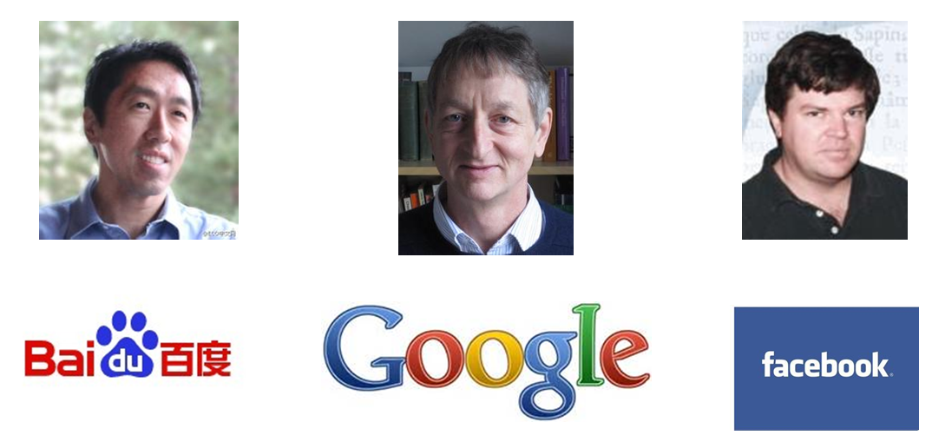
什么是机器学习？
Notes:
这幅图上上的三人是当今机器学习界的执牛耳者。中间的是Geoffrey Hinton, 加拿大多伦多大学的教授，如今被聘为“Google大脑”的负责人。右边的是Yann LeCun, 纽约大学教授，如今是Facebook人工智能实验室的主任。而左边的大家都很熟悉，Andrew Ng，中文名吴恩达，斯坦福大学副教授，如今也是“百度大脑”的负责人与百度首席科学家。这三位都是目前业界炙手可热的大牛，被互联网界大鳄求贤若渴的聘请，足见他们的重要性。而他们的研究方向，则全部都是机器学习的子类--深度学习。

Slide 4
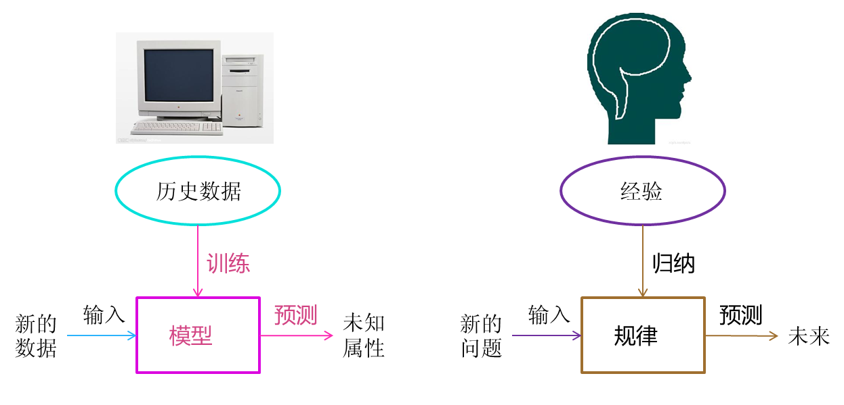
机器学习的定义
从广义上来说，机器学习是一种能够赋予机器学习的能力以此让它完成直接编程无法完成的功能的方法。

Slide 5
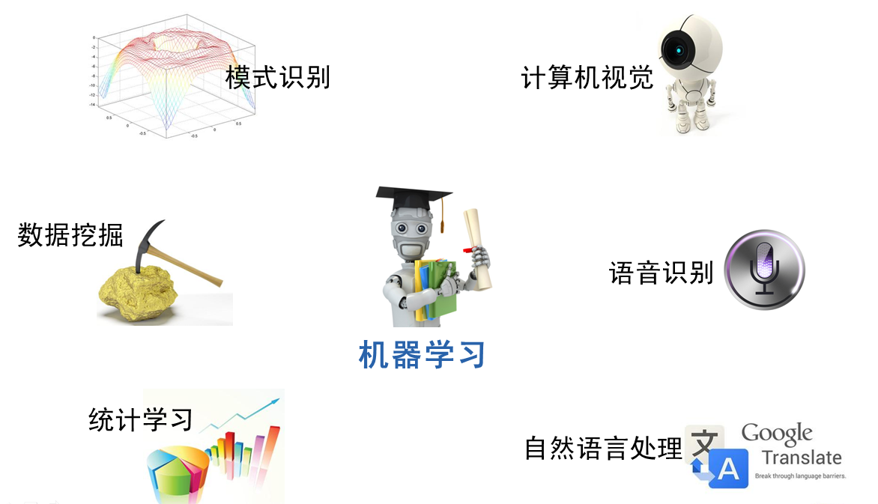
机器学习的范围

Slide 6
机器学习的方法
按照训练的数据有无标签，可以将算法分为监督学习算法和无监督学习算法，但推荐算法较为特殊，既不属于监督学习，也不属于非监督学习，是单独的一类。
监督学习算法： 线性回归，逻辑回归，神经网络，SVM
无监督学习算法： 聚类算法，降维算法
特殊算法： 推荐算法
除了这些算法以外，有一些算法的名字在机器学习领域中也经常出现。但他们本身并不算是一个机器学习算法，而是为了解决某个子问题而诞生的。你可以理解他们为以上算法的子算法，用于大幅度提高训练过程。其中的代表有：梯度下降法，主要运用在线型回归，逻辑回归，神经网络，推荐算法中；牛顿法，主要运用在线型回归中；BP算法，主要运用在神经网络中；SMO算法，主要运用在SVM中。

Slide 7
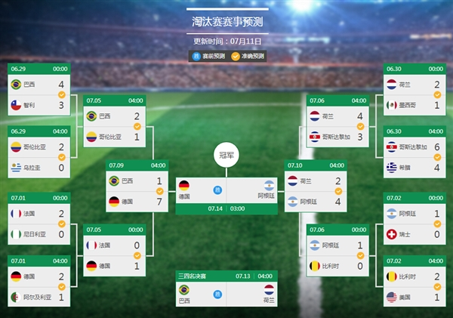
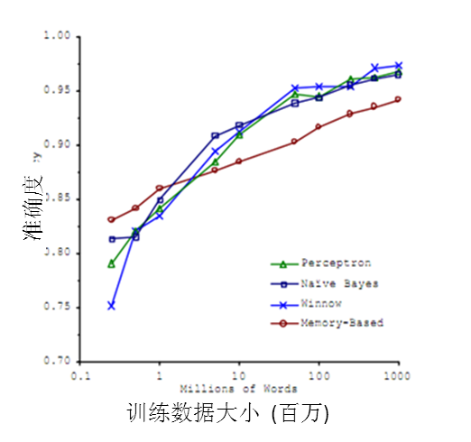
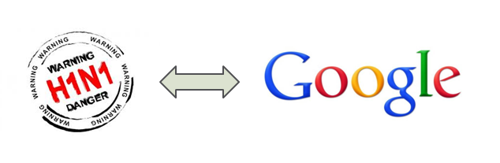
机器学习的应用--大数据
通过最右的图可以看出，各种不同算法在输入的数据量达到一定级数后，都有相近的高准确度。于是诞生了机器学习界的名言：成功的机器学习应用不是拥有最好的算法，而是拥有最多的数据！

Slide 8

机器学习的子类--深度学习
1.多隐层的神经网络具有优异的特征学习能力，学习得到的特征对数据有更本质的刻画，从而有利于可视化或分类；
2.深度神经网络在训练上的难度，可以通过“逐层初始化” 来有效克服。

Slide 9

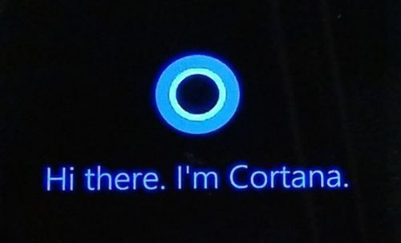
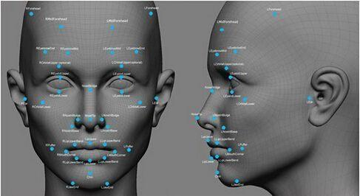
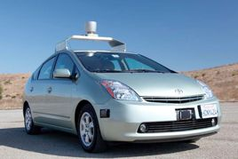

机器学习的应用

Slide 10
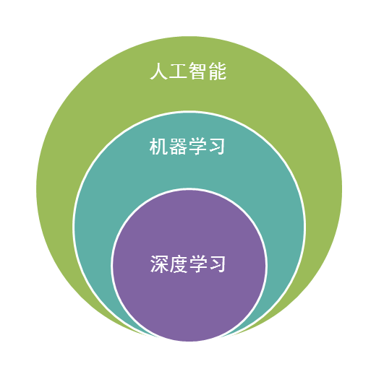
机器学习的父类--人工智能

Slide 11
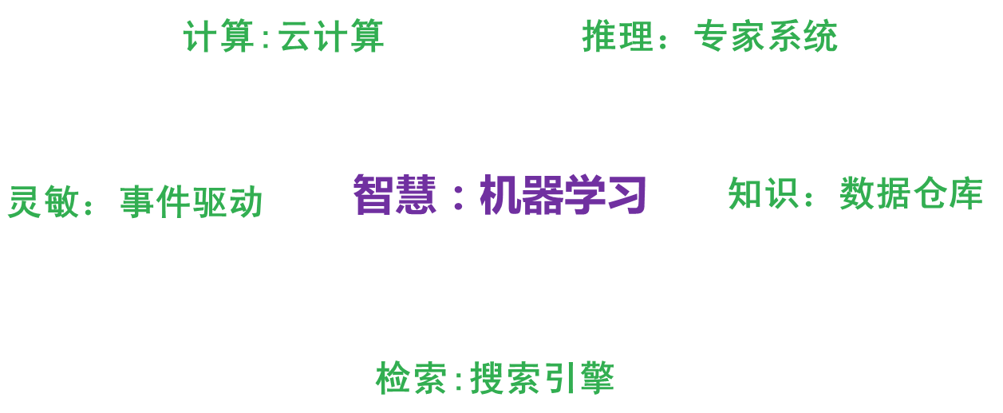
人工智能，智慧？
智慧是对生活的感悟，是对人生的积淀与思考，这与我们机器学习的思想何其相似？通过经验获取规律，指导人生与未来。没有经验就没有智慧。
Notes:
人类区别于其他物体，植物，动物的最主要区别，作者认为是“智慧”。而智慧的最佳体现是什么？
是计算能力么，应该不是，心算速度快的人我们一般称之为天才。 是反应能力么，也不是，反应快的人我们称之为灵敏。 是记忆能力么，也不是，记忆好的人我们一般称之为过目不忘。 是推理能力么，这样的人我也许会称他智力很高，类似“福尔摩斯”，但不会称他拥有智慧。 是知识能力么，这样的人我们称之为博闻广，也不会称他拥有智慧。
想想看我们一般形容谁有大智慧？圣人，诸如庄子，老子等。

Slide 12
机器学习的思考--计算机的潜意识
如果一个人勤于思考，例如他会每天做一个小结，譬如“吾日三省吾身”，或者他经常与同伴讨论最近工作的得失，那么他这种训练模型的方式是直接的，明意识的思考与归纳。这样的效果很好，记忆性强，并且更能得出有效反应现实的规律。但是大部分的人可能很少做这样的总结，那么他们得出生活中规律的方法使用的就是潜意识法。
机器会有潜意识吗？

Slide 13
目录
机器学习
TensorFlow
卷积神经网络（CNN）

Slide 14
Tensorflow是什么？
TensorFlow是由 Google 机器智能研究部门的 Google Brain团队开发的一个开源机器学习框架。
Tensor 张量
Flow 流
TensorFlow 张量的流动

Slide 15
基本概念和术语
标签
在简单线性回归中，标签是我们要预测的事物，即 y 变量。标签可以是小麦未来的价格、图片中显示的动物品种、音频剪辑的含义或任何事物。
特征
在简单线性回归中，特征是输入变量，即 x 变量。简单的机器学习项目可能会使用单个特征，而比较复杂的机器学习
项目可能会使用数百万个特征，按如下方式指定：
{x1,x2,...xN}
在垃圾邮件检测器示例中，特征可能包括：
电子邮件文本中的字词
发件人的地址
发送电子邮件的时段
电子邮件中包含“一种奇怪的把戏”这样的短语。

Slide 16
基本概念和术语
样本
样本是指数据的特定实例：x。（我们采用粗体 x 表示它是一个矢量。）我们将样本分为以下两类：
有标签样本
无标签样本
有标签样本同时包含特征和标签。即：
labeled examples: {features, label}: (x, y)
无标签样本包含特征，但不包含标签。即：
unlabeled examples: {features, ?}: (x, ?)

Slide 17
基本概念和术语
模型
模型定义了特征与标签之间的关系。例如，垃圾邮件检测模型可能会将某些特征与“垃圾邮件”紧密联系起来。我们来重点介绍一下模型生命周期的两个阶段：
训练表示创建或学习模型。也就是说，您向模型展示有标签样本，让模型逐渐学习特征与标签之间的关系。
推断表示将训练后的模型应用于无标签样本。也就是说，您使用训练后的模型来做出有用的预测 (y')。
回归与分类
回归模型可预测连续值。例如，回归模型做出的预测可回答如下问题：
加利福尼亚州一栋房产的价值是多少？
用户点击此广告的概率是多少？
分类模型可预测离散值。例如，分类模型做出的预测可回答如下问题：
某个指定电子邮件是垃圾邮件还是非垃圾邮件？
这是一张狗、猫还是仓鼠图片？

Slide 18
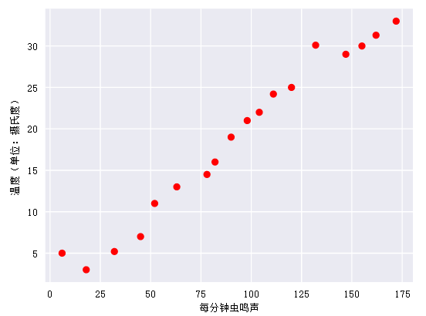
线性回归
事实上，虽然该直线并未精确无误地经过每个点，但针对我们拥有的数据，清楚地显示了鸣叫声与温度之间的关系。只需运用一点代数知识，您就可以将这种关系写下来，如下所示：
y=mx+b
其中：
y 指的是温度（以摄氏度表示），即我们试图预测的值。
m 指的是直线的斜率。
x 指的是每分钟的鸣叫声次数，即输入特征的值。
b 指的是 y 轴截距。

Slide 19
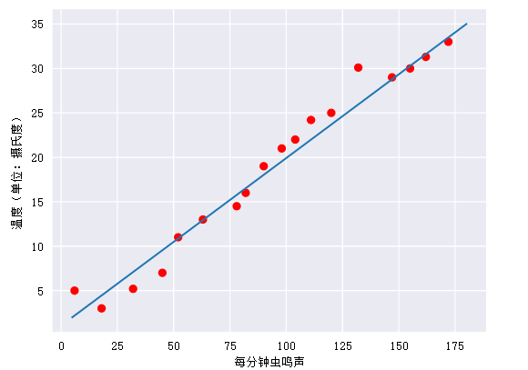
线性回归
按照机器学习的惯例，您需要写一个存在细微差别的模型方程式：
y′=b+w1x1
其中：
y′ 指的是预测标签（理想输出值）。
b 指的是偏差（y 轴截距）。而在一些机器学习文档中，它称为 w0。
w1 指的是特征 1 的权重。权重与上文中用 m 表示的“斜率”的概念相同。
x1 指的是特征（已知输入项）。
要根据新的每分钟的鸣叫声值 x1 推断（预测）温度 y′，只需将 x1 值代入此模型即可。
要根据新的每分钟的鸣叫声值 x1 推断（预测）温度 y′，只需将 x1 值代入此模型即可。

Slide 20
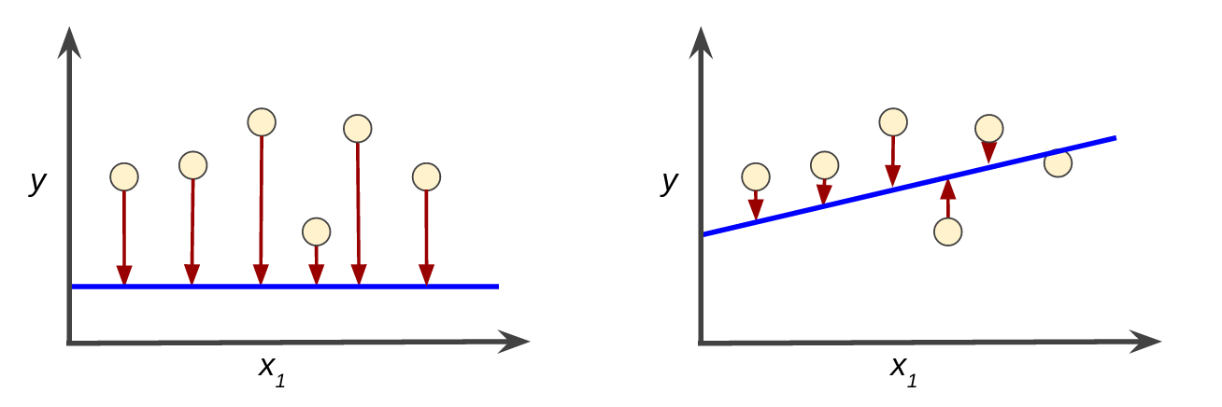
训练与损失
简单来说，训练模型表示通过有标签样本来学习（确定）所有权重和偏差的理想值。
在监督式学习中，机器学习算法通过以下方式构建模型：
检查多个样本并尝试找出可最大限度地减少损失的模型；这一过程称为经验风险最小化。
损失是对糟糕预测的惩罚。也就是说，损失是一个数值，表示对于单个样本而言模型预测的准确程度。
如果模型的预测完全准确，则损失为零，否则损失会较大。
训练模型的目标是从所有样本中找到一组平均损失“较小”的权重和偏差。例如，图 3 左侧显示的是损失较大的模型，右侧显示的是损失较小的模型。关于此图，请注意以下几点：

Slide 21
常见的损失函数
平方损失：
接下来我们要看的线性回归模型使用的是一种称为平方损失（又称为 L₂ 损失）的损失函数。单个样本的平方损失如下：
= the square of the difference between the label and the prediction
= (observation - prediction(x))²
= (y - y')²
均方误差 (MSE) 指的是每个样本的平均平方损失。要计算 MSE，请求出各个样本的所有平方损失之和，然后除以样本数量：
MSE=1N∑(x,y)∈D(y−prediction(x))2
其中：
(x,y) 指的是样本，其中
x 指的是模型进行预测时使用的特征集（例如，温度、年龄和交配成功率）。
y 指的是样本的标签（例如，每分钟的鸣叫次数）。
prediction(x) 指的是权重和偏差与特征集 x 结合的函数。
D 指的是包含多个有标签样本（即 (x,y)）的数据集。
N 指的是 D 中的样本数量。

Slide 22
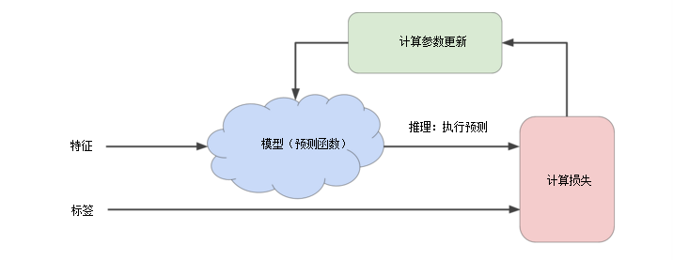
训练过程

Slide 23
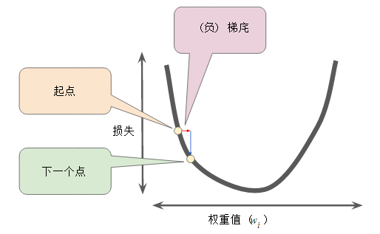
随机梯度下降
梯度下降法的第一个阶段是为 w1 选择一个起始值（起点）。起点并不重要；因此很多算法就直接将 w1 设为 0 或随机选择一个值。下图显示的是我们选择了一个稍大于 0 的起点：
然后，梯度下降法算法会计算损失曲线在起点处的梯度。简而言之，梯度是偏导数的矢量；它可以让您了解哪个方向距离目标“更近”或“更远”。请注意，损失相对于单个权重的梯度（如图 3 所示）就等于导数。
请注意，梯度是一个矢量，因此具有以下两个特征：
方向
大小
梯度始终指向损失函数中增长最为迅猛的方向。梯度下降法算法会沿着负梯度的方向走一步，以便尽快降低损失。
为了确定损失函数曲线上的下一个点，梯度下降法算法会将梯度大小的一部分与起点相加，

Slide 24
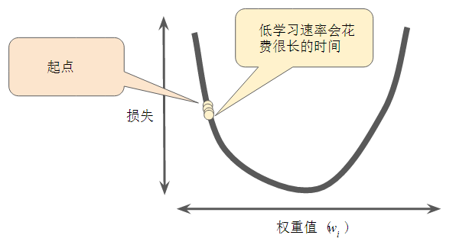
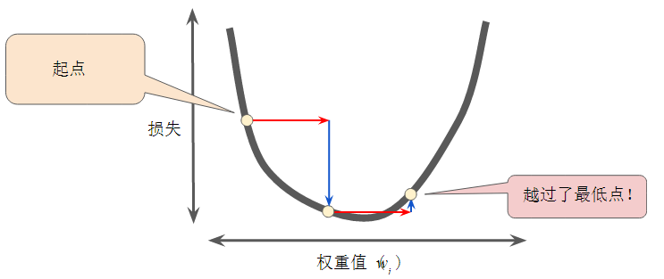
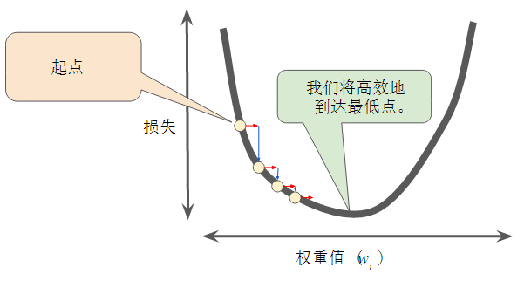
学习速率
过慢
过快
正好

Slide 25
随机梯度下降法
在梯度下降法中，批量指的是用于在单次迭代中计算梯度的样本总数。到目前为止，我们一直假定批量是指整个数据集。就 Google 的规模而言，数据集通常包含数十亿甚至数千亿个样本。此外，Google 数据集通常包含海量特征。因此，一个批量可能相当巨大。如果是超大批量，则单次迭代就可能要花费很长时间进行计算。
包含随机抽样样本的大型数据集可能包含冗余数据。实际上，批量大小越大，出现冗余的可能性就越高。一些冗余可能有助于消除杂乱的梯度，但超大批量所具备的预测价值往往并不比大型批量高。
如果我们可以通过更少的计算量得出正确的平均梯度，会怎么样？通过从我们的数据集中随机选择样本，我们可以通过小得多的数据集估算（尽管过程非常杂乱）出较大的平均值。
随机梯度下降法 (SGD) 将这种想法运用到极致，它每次迭代只使用一个样本（批量大小为 1）。如果进行足够的迭代，SGD 也可以发挥作用，但过程会非常杂乱。“随机”这一术语表示构成各个批量的一个样本都是随机选择的。
小批量随机梯度下降法（小批量 SGD）是介于全批量迭代与 SGD 之间的折衷方案。小批量通常包含 10-1000 个随机选择的样本。小批量 SGD 可以减少 SGD 中的杂乱样本数量，但仍然比全批量更高效。为了简化说明，我们只针对单个特征重点介绍了梯度下降法。请放心，梯度下降法也适用于包含多个特征的特征集。

Slide 26
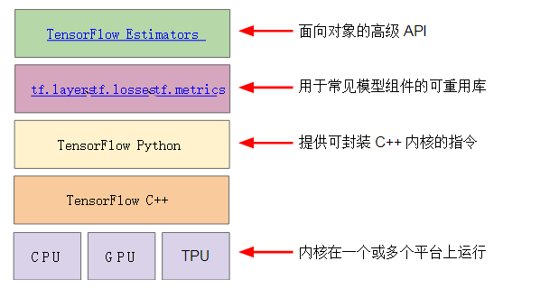
TensorFlow 工具包

Slide 27
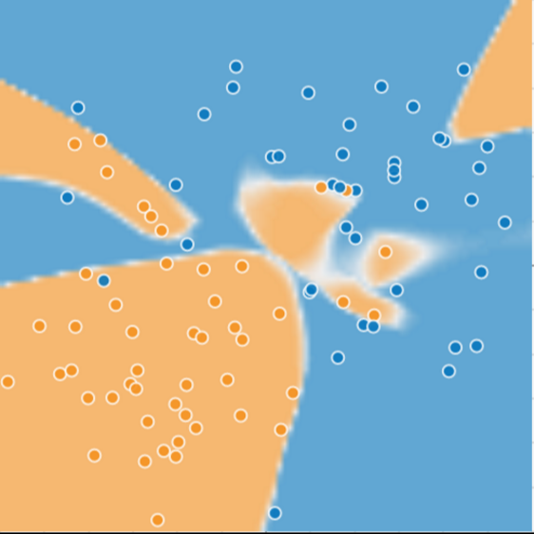
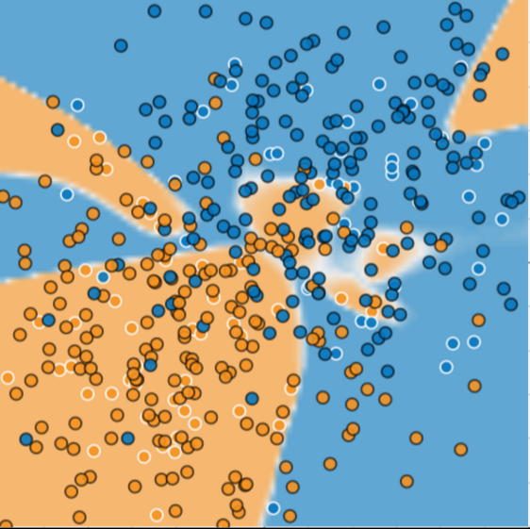
过拟合

Slide 28
机器学习泛化
机器学习的目标是对从真实概率分布（已隐藏）中抽取的新数据做出良好预测。
遗憾的是，模型无法查看整体情况；
模型只能从训练数据集中取样。
如果某个模型在拟合当前样本方面表现良好，那么您如何相信该模型也会对从未见过的样本做出良好预测呢？
机器学习模型越简单，良好的实证结果就越有可能不仅仅基于样本的特性。
机器学习模型旨在根据以前未见过的新数据做出良好预测。但是，如果您要根据数据集构建模型，如何获得以前未见过的数据呢？一种方法是将您的数据集分成两个子集：
训练集 - 用于训练模型的子集。
测试集 - 用于测试模型的子集。
一般来说，在测试集上表现是否良好是衡量能否在新数据上表现良好的有用指标，前提是：
测试集足够大。
您不会反复使用相同的测试集来作假。

Slide 29
泛化细则
以下三项基本假设阐明了泛化：
我们从分布中随机抽取独立同分布 (i.i.d) 的样本。换言之，样本之间不会互相影响。（另一种解释：i.i.d. 是表示变量随机性的一种方式）。
分布是平稳的；即分布在数据集内不会发生变化。
我们从同一分布的数据划分中抽取样本。
在实践中，我们有时会违背这些假设。例如：
想象有一个选择要展示的广告的模型。如果该模型在某种程度上根据用户以前看过的广告选择广告，则会违背 i.i.d. 假设。
想象有一个包含一年零售信息的数据集。用户的购买行为会出现季节性变化，这会违反平稳性。
如果违背了上述三项基本假设中的任何一项，那么我们就必须密切注意指标。

Slide 30
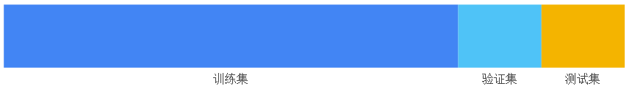
拆分数据
数据集分为三个子集的概念：
训练集 - 用于训练模型的子集。
验证集 - 用于验证模型的子集。
测试集 - 用于测试训练后模型的子集。
您可以想象按如下方式拆分单个数据集：
确保您的测试集满足以下两个条件：
规模足够大，可产生具有统计意义的结果。
能代表整个数据集。换言之，挑选的测试集的特征应该与训练集的特征相同。

Slide 31
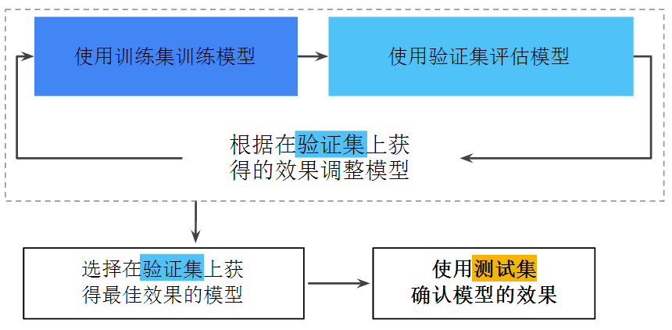
工作过程

Slide 32
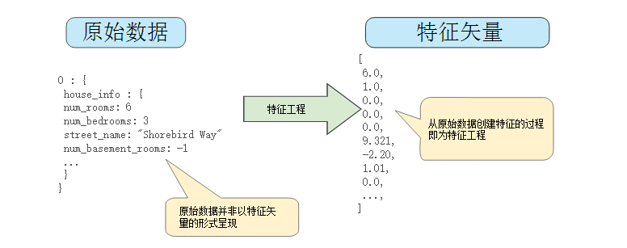
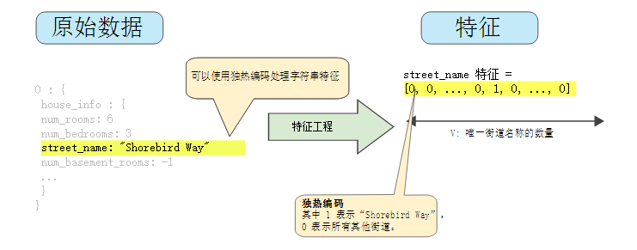
特征工程

Slide 33
良好特征的特点
避免很少使用的离散特征值
良好的特征值应该在数据集中出现大约 5 次以上。这样一来，模型就可以学习该特征值与标签是如何关联的。
最好具有清晰明确的含义
每个特征对于项目中的任何人来说都应该具有清晰明确的含义。
不要将“神奇”的值与实际数据混为一谈
良好的浮点特征不包含超出范围的异常断点或“神奇”的值。
考虑上游不稳定性
特征的定义不应随时间发生变化。
Notes:
避免很少使用的离散特征值
良好的特征值应该在数据集中出现大约 5 次以上。这样一来，模型就可以学习该特征值与标签是如何关联的。也就是说，大量离散值相同的样本可让模型有机会了解不同设置中的特征，从而判断何时可以对标签很好地做出预测。例如，house_type 特征可能包含大量样本，其中它的值为 victorian：
✔This is a good example:house_type: victorian
相反，如果某个特征的值仅出现一次或者很少出现，则模型就无法根据该特征进行预测。例如，unique_house_id 就不适合作为特征，因为每个值只使用一次，模型无法从中学习任何规律：
The following is an example of a unique value. This should be avoided.✘unique_house_id: 8SK982ZZ1242Z
最好具有清晰明确的含义
每个特征对于项目中的任何人来说都应该具有清晰明确的含义。例如，下面的房龄适合作为特征，可立即识别为年龄：
✔The following is a good example of a clear value.house_age: 27
相反，对于下方特征值的含义，除了创建它的工程师，其他人恐怕辨识不出：
✘The following is an example of a value that is unclear. This should be avoidedhouse_age: 851472000
在某些情况下，混乱的数据（而不是糟糕的工程选择）会导致含义不清晰的值。例如，以下 user_age 的来源没有检查值恰当与否：
✘The following is an example of noisy/bad data. This should be avoided.user_age: 277
不要将“神奇”的值与实际数据混为一谈
良好的浮点特征不包含超出范围的异常断点或“神奇”的值。例如，假设一个特征具有 0 到 1 之间的浮点值。那么，如下值是可以接受的：
✔The following is a good example:quality_rating: 0.82 quality_rating: 0.37
不过，如果用户没有输入 quality_rating，则数据集可能使用如下神奇值来表示不存在该值：
✘The following is an example of a magic value. This should be avoided.quality_rating: -1
为解决神奇值的问题，需将该特征转换为两个特征：
一个特征只存储质量评分，不含神奇值。
一个特征存储布尔值，表示是否提供了 quality_rating。为该布尔值特征指定一个名称，例如is_quality_rating_defined。
考虑上游不稳定性
特征的定义不应随时间发生变化。例如，下列值是有用的，因为城市名称一般不会改变。（注意，我们仍然需要将“br/sao_paulo”这样的字符串转换为独热矢量。）
✔This is a good example:city_id: "br/sao_paulo"
但收集由其他模型推理的值会产生额外成本。可能值“219”目前代表圣保罗，但这种表示在未来运行其他模型时可能轻易发生变化：
✘The following is an example of a value that could change. This should be avoided.inferred_city_cluster: "219"

Slide 34
清理数据
苹果树结出的果子有品相上乘的，也有虫蛀坏果。而高端便利店出售的苹果是 100% 完美的水果。从果园到水果店之间，专门有人花费大量时间将坏苹果剔除或给可以挽救的苹果涂上一层薄薄的蜡。作为一名机器学习工程师，您将花费大量的时间挑出坏样本并加工可以挽救的样本。即使是非常少量的“坏苹果”也会破坏掉一个大规模数据集。
俗话说：一颗老鼠屎，坏了满锅汤

Slide 35
缩放特征值
缩放是指将浮点特征值从自然范围（例如 100 到 900）转换为标准范围（例如 0 到 1 或 -1 到 +1）。如果某个特征集只包含一个特征，则缩放可以提供的实际好处微乎其微或根本没有。不过，如果特征集包含多个特征，则缩放特征可以带来以下优势：
帮助梯度下降法更快速地收敛。
帮助避免“NaN 陷阱”。在这种陷阱中，模型中的一个数值变成 NaN（例如，当某个值在训练期间超出浮点精确率限制时），并且模型中的所有其他数值最终也会因数学运算而变成 NaN。
帮助模型为每个特征确定合适的权重。如果没有进行特征缩放，则模型会对范围较大的特征投入过多精力。您不需要对每个浮点特征进行完全相同的缩放。即使特征 A 的范围是 -1 到 +1，同时特征 B 的范围是 -3 到 +3，也不会产生什么恶劣的影响。不过，如果特征 B 的范围是 5000 到 100000，您的模型会出现糟糕的响应。

Slide 36
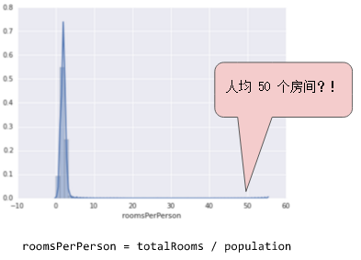
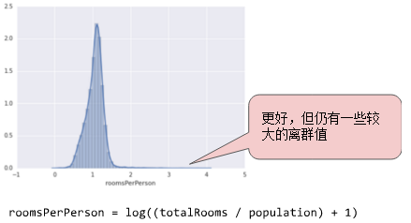
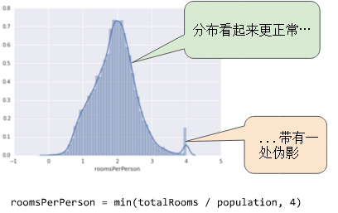
处理极端离群值

Slide 37
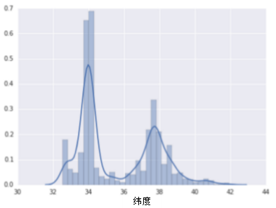
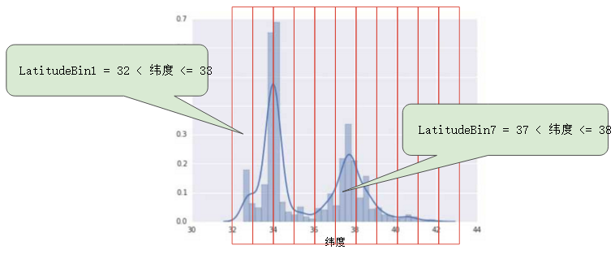
分箱

Slide 38
清查
截至目前，我们假定用于训练和测试的所有数据都是值得信赖的。在现实生活中，数据集中的很多样本是不可靠的，原因有以下一种或多种：
遗漏值。 例如，有人忘记为某个房屋的年龄输入值。
重复样本。 例如，服务器错误地将同一条记录上传了两次。
不良标签。 例如，有人错误地将一颗橡树的图片标记为枫树。
不良特征值。 例如，有人输入了多余的位数，或者温度计被遗落在太阳底下。
一旦检测到存在这些问题，您通常需要将相应样本从数据集中移除，从而“修正”不良样本。
要检测遗漏值或重复样本，您可以编写一个简单的程序。
检测不良特征值或标签可能会比较棘手。
除了检测各个不良样本之外，您还必须检测集合中的不良数据。直方图是一种用于可视化集合中数据的很好机制。此外，收集如下统计信息也会有所帮助：
最大值和最小值
均值和中间值
标准偏差

Slide 39
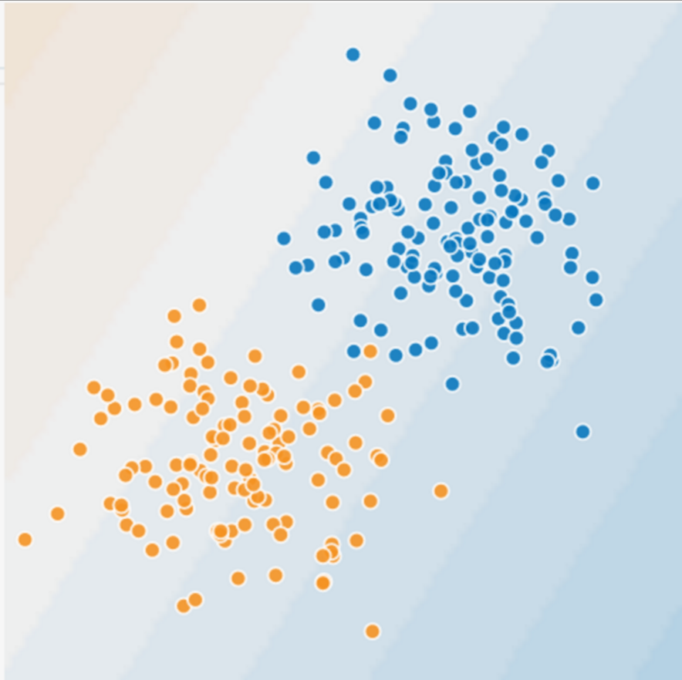
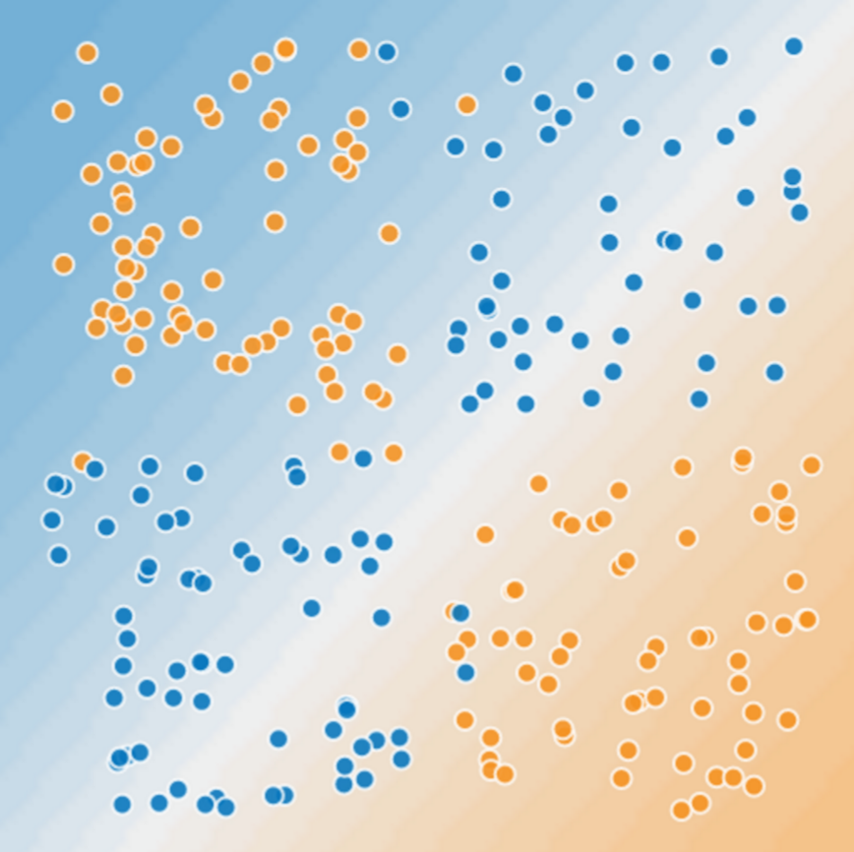
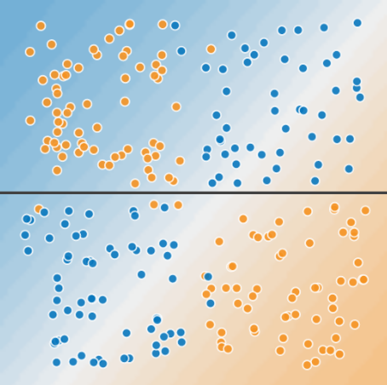
特征组合
要解决图 2 所示的非线性问题，可以创建一个特征组合。
特征组合是指通过将两个或多个输入特征相乘来对特征空间中的非线性规律进行编码的合成特征。“cross”（组合）这一术语来自 cross product（向量积）。我们通过将 x1 与 x2 组合来创建一个名为 x3 的特征组合：
x3=x1x2
我们像处理任何其他特征一样来处理这个新建的 x3 特征组合。线性公式变为：
y=b+w1x1+w2x2+w3x3
线性算法可以算出 w3 的权重，就像算出 w1 和 w2 的权重一样。换言之，虽然 w3 表示非线性信息，但您不需要改变线性模型的训练方式来确定 w3 的值。

Slide 40
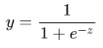
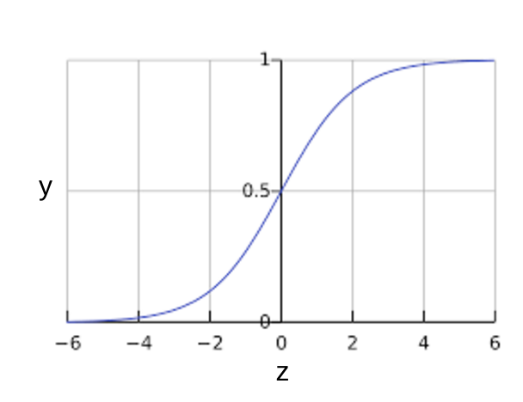
逻辑回归
许多问题需要将概率估算值作为输出。逻辑回归是一种极其高效的概率计算机制。实际上，您可以通过下两种方式之一使用返回的概率：
“按原样”
转换成二元类别。
您可能想知道逻辑回归模型如何确保输出值始终落在 0 和 1 之间。巧合的是，S 型函数生成的输出值正好具有这些特性，其定义如下：
S 型函数会产生以下曲线图：

Slide 41
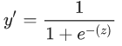
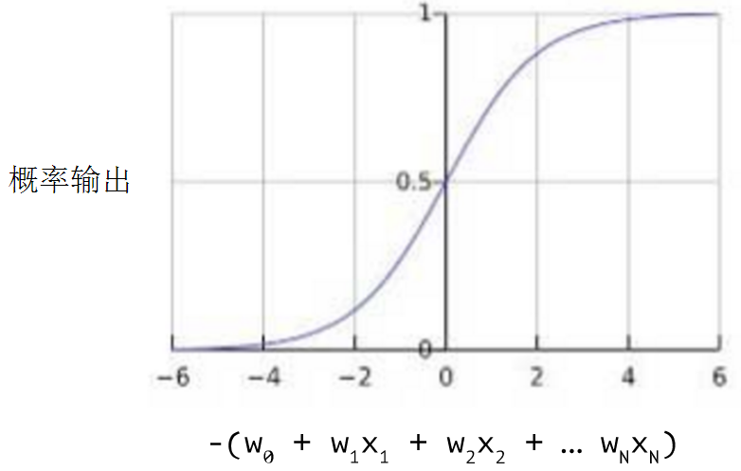
逻辑回归
如果 z 表示使用逻辑回归训练的模型的线性层的输出，则 S 型(z) 函数会生成一个介于 0 和 1 之间的值（概率）。
用数学方法表示为：
其中：
y' 是特定样本的逻辑回归模型的输出。
z 是 b + w₁x₁ + w₂x₂ + ... w_{N}x_{N}
“w”值是该模型学习的权重和偏差。
“x”值是特定样本的特征值。
请注意，“z”也称为“对数几率”，因为 S 型函数的对立面表示，
z可定义为标签“1” 的概率除以标签“0” 的概率得出的值的对数：
z=log(y1−y)
以下是具有机器学习标签的 S 型函数：

Slide 42
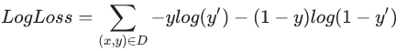
逻辑回归的损失函数
线性回归的损失函数是平方损失。逻辑回归的损失函数是对数损失函数，定义如下：
其中：
(x, y)∈D; D 是包含很多有标签样本 (x,y) 的数据集。
“y”是有标签样本中的标签。由于这是逻辑回归，因此“y”的每个值必须是 0 或 1。
“y'”是对于特征集“x”的预测值（介于 0 和 1 之间）。
对数损失函数的方程式与 Shannon 信息论中的熵测量密切相关。假设“y”属于伯努利分布，它也是似然函数的负对数。实际上，最大限度地降低损失函数的值会生成最大的似然估计值。

Slide 43
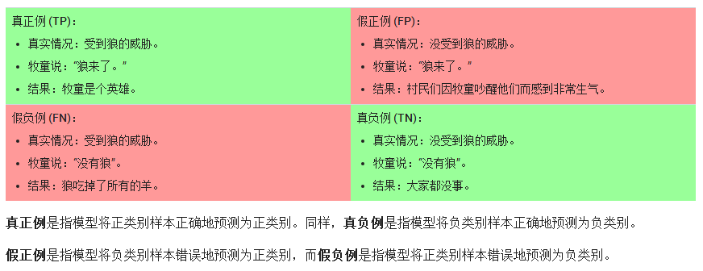
分类 (Classification)：真与假以及正类别与负类别

Slide 44
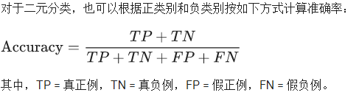
分类 (Classification)：准确率

Slide 45
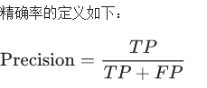
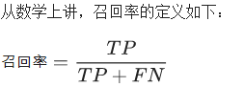
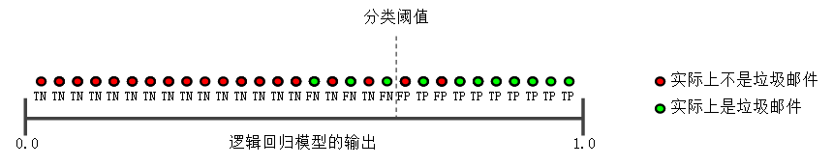
分类 (Classification)：精确率、召回率和F1

Slide 46
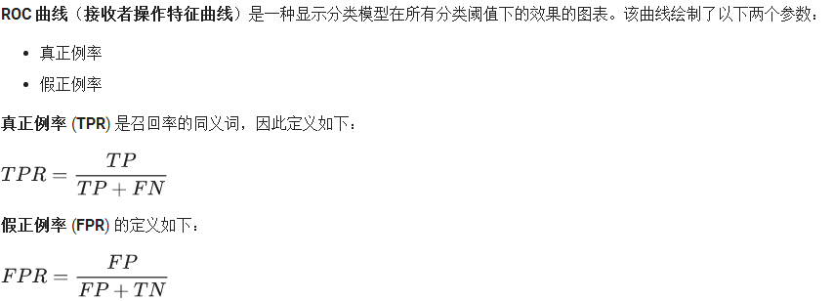
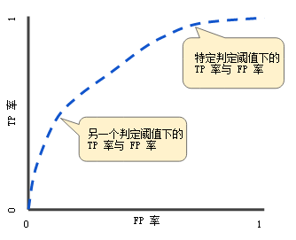
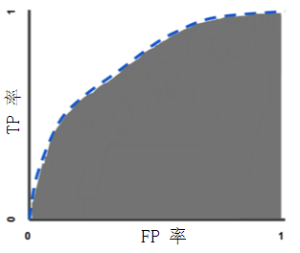
分类 (Classification)：ROC 和曲线下面积

Slide 47
预测偏差
逻辑回归预测应当无偏差。即：
“预测平均值”应当约等于“观察平均值”
预测偏差指的是这两个平均值之间的差值。即：
预测偏差预测平均值数据集中相应标签的平均值
造成预测偏差的可能原因包括：
特征集不完整
数据集混乱
模型实现流水线中有错误？
训练样本有偏差
正则化过强

Slide 48
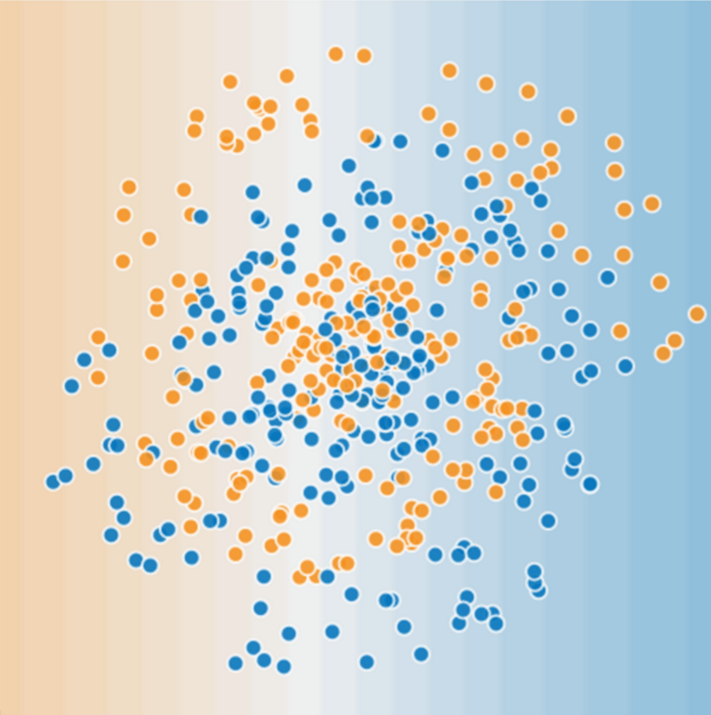
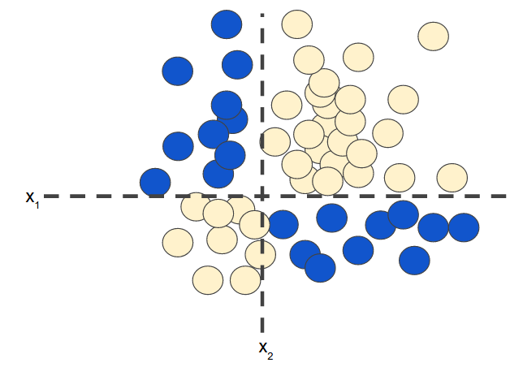
神经网络
“非线性”意味着您无法使用形式为b+w1x1+w2x2
的模型准确预测标签。也就是说，“决策面”不是直线。之前，我们了解了对非线性问题进行建模的一种可行方法 - 特征组合。

Slide 49
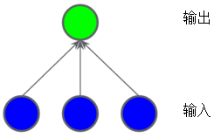


神经网络

Slide 50

激活函数
要对非线性问题进行建模，我们可以直接引入非线性函数。我们可以用非线性函数将每个隐藏层节点像管道一样连接起来。

Slide 51


常用的激活函数
常见激活函数
以下 S 型激活函数将加权和转换为介于 0 和 1 之间的值。

Slide 52

常用的激活函数
相较于 S 型函数等平滑函数，以下修正线性单元激活函数（简称为 ReLU）的效果通常要好一点，同时还非常易于计算。
F(x)=max(0,x)
ReLU 的优势在于它基于实证发现（可能由 ReLU 驱动），拥有更实用的响应范围。S 型函数的响应性在两端相对较快地减少。

Slide 53
失败案例
梯度消失
较低层（更接近输入）的梯度可能会变得非常小。在深度网络中，计算这些梯度时，可能涉及许多小项的乘积。
当较低层的梯度逐渐消失到 0 时，这些层的训练速度会非常缓慢，甚至不再训练。
ReLU 激活函数有助于防止梯度消失。
梯度爆炸
如果网络中的权重过大，则较低层的梯度会涉及许多大项的乘积。在这种情况下，梯度就会爆炸：梯度过大导致难以收敛。
批标准化可以降低学习速率，因而有助于防止梯度爆炸。
ReLU 单元消失
一旦 ReLU 单元的加权和低于 0，ReLU 单元就可能会停滞。它会输出对网络输出没有任何贡献的 0 激活，而梯度在反向传播算法期间将无法再从中流过。由于梯度的来源被切断，ReLU 的输入可能无法作出足够的改变来使加权和恢复到 0 以上。
降低学习速率有助于防止 ReLU 单元消失。

Slide 54
丢弃正则化Dropout
这是称为丢弃的另一种形式的正则化，可用于神经网络。其工作原理是，在梯度下降法的每一步中随机丢弃一些网络单元。丢弃得越多，正则化效果就越强：
0.0 = 无丢弃正则化。
1.0 = 丢弃所有内容。模型学不到任何规律。
0.0 和 1.0 之间的值更有用。

Slide 55

多类别
一对多提供了一种利用二元分类的方法。鉴于一个分类问题会有 N 个可行的解决方案，一对多解决方案包括 N 个单独的二元分类器，每个可能的结果对应一个二元分类器。在训练期间，模型会训练一系列二元分类器，使每个分类器都能回答单独的分类问题

Slide 56

Softmax
Softmax 将这一想法延伸到多类别领域。也就是说，在多类别问题中，Softmax 会为每个类别分配一个用小数表示的概率。这些用小数表示的概率相加之和必须是 1.0。与其他方式相比，这种附加限制有助于让训练过程更快速地收敛。
类别 | 概率
苹果 | 0.001
熊 | 0.04
糖果 | 0.008
狗狗 | 0.95
鸡蛋 | 0.001

Slide 57



嵌套

Slide 58

生产环境机器学习系统

Slide 59

静态模型和动态模型
从广义上讲，静态训练和动态训练的选择由以下几点决定：
静态模型更易于构建和测试。
动态模型可以适应不断变化的数据。世界瞬息万变。基于去年的数据作出的销售预测很可能无法成功预测下一年的情况。

Slide 60
静态推理与动态推理
您可以选择以下任一推理策略：
离线推理，指的是使用 MapReduce 或类似方法批量进行所有可能的预测。然后，将预测记录到 SSTable 或 Bigtable 中，并将它们提供给一个缓存/查询表。
在线推理，指的是使用服务器根据需要进行预测。
以下是离线推理的优缺点：
优点：不需要过多担心推理成本。
优点：可以使用批量方法或某些巨型 MapReduce 方法。
优点：可以在推送之前对预测执行后期验证。
缺点：只能对我们知晓的数据进行预测，不适用于存在长尾的情况。
缺点：更新可能延迟数小时或数天。
以下是在线推理的优缺点：
优点：可在新项目加入时对其进行预测，非常适合存在长尾的情况。
缺点：计算量非常大，对延迟较为敏感，可能会限制模型的复杂度。
缺点：监控需求更多。

Slide 61


数据依赖关系

Slide 62
机器学习准则
下面简要说明了有效的机器学习准则：
确保第一个模型简单易用。
着重确保数据管道的正确性。
使用简单且可观察的指标进行训练和评估。
拥有并监控您的输入特征。
将您的模型配置视为代码：进行审核并记录在案。
记下所有实验的结果，尤其是“失败”的结果。

Slide 63
目录
机器学习
TensorFlow
卷积神经网络（CNN）

Slide 64
什么是卷积神经网络？
卷积神经网络与普通神经网络的区别在于，卷积神经网络包含了一个由卷积层和子采样层构成的特征抽取器。在卷积神经网络的卷积层中，一个神经元只与部分邻层神经元连接。在CNN的一个卷积层中，通常包含若干个特征平面(featureMap)，每个特征平面由一些矩形排列的的神经元组成，同一特征平面的神经元共享权值，这里共享的权值就是卷积核。卷积核一般以随机小数矩阵的形式初始化，在网络的训练过程中卷积核将学习得到合理的权值。共享权值（卷积核）带来的直接好处是减少网络各层之间的连接，同时又降低了过拟合的风险。子采样也叫做池化（pooling），通常有均值子采样（mean pooling）和最大值子采样（max pooling）两种形式。子采样可以看作一种特殊的卷积过程。卷积和子采样大大简化了模型复杂度，减少了模型的参数。

Slide 65

普通神经网络
首先介绍神经网络，这一步的详细可以参考资源1。简要介绍下。神经网络的每个单元如下：
其对应的公式如下：

Slide 66


普通神经网络
当将多个单元组合起来并具有分层结构时，就形成了神经网络模型。下图展示了一个具有一个隐含层的神经网络。
其对应的公式如下：

Slide 67

卷积神经网络的基本结构

Slide 68

局部感受野
一般认为人对外界的认知是从局部到全局的，而图像的空间联系也是局部的像素联系较为紧密，而距离较远的像素相关性则较弱。因而，每个神经元其实没有必要对全局图像进行感知，只需要对局部进行感知，然后在更高层将局部的信息综合起来就得到了全局的信息。

Slide 69

权值共享
图像的一部分的统计特性与其他部分是一样的。这也意味着我们在这一部分学习的特征也能用在另一部分上，所以对于这个图像上的所有位置，我们都能使用同样的学习特征。

Slide 70

多卷积核

Slide 71

Down-pooling（下采样或池化）
人们可以计算图像一个区域上的某个特定特征的平均值 (或最大值)。这些概要统计特征不仅具有低得多的维度 (相比使用所有提取得到的特征)，同时还会改善结果(不容易过拟合)。这种聚合的操作就叫做池化 (pooling)，有时也称为平均池化或者最大池化 (取决于计算池化的方法)。

Slide 72

子采样
子采样有两种形式，一种是均值子采样（mean-pooling），一种是最大值子采样（max-pooling）。两种子采样看成特殊的卷积过程，如图下图所示：

Slide 73

Forward前向传播
前向过程的卷积为典型valid的卷积过程，即卷积核kernalW覆盖在输入图inputX上，对应位置求积再求和得到一个值并赋给输出图OutputY对应的位置。每次卷积核在inputX上移动一个位置，从上到下从左到右交叠覆盖一遍之后得到输出矩阵outputY(如图4.1与图4.3所示)。如果卷积核的输入图inputX为Mx*Nx大小，卷积核为Mw*Nw大小，那么输出图Y为（Mx-Mw+1）*（Nx-Nw+1）大小。

Slide 74

BackForward反向传播
在错误信号反向传播过程中，先按照神经网络的错误反传方式得到尾部分类器中各神经元的错误信号，然后错误信号由分类器向前面的特征抽取器传播。错误信号从子采样层的特征图（subFeatureMap）往前面卷积层的特征图（featureMap）传播要通过一次full卷积过程来完成。

Slide 75

权值更新过程中的卷积
卷积神经网络中卷积层的权重更新过程本质是卷积核的更新过程。由神经网络的权重修改策略我们知道一条连接权重的更新量为该条连接的前层神经元的兴奋输出乘以后层神经元的输入错误信号，卷积核的更新也是按照这个规律来进行。

Slide 76

权值更新过程中的卷积
在前向卷积过程中，卷积核的每个元素（链接权重）被使用过四次，所以卷积核每个元素的产生四个更新量。把前向卷积过程当做切割小图进行多个神经网络训练过程，我们得到四个4*1的神经网络的前层兴奋输入和后层输入错误信号，如图所示。

Slide 77

权值更新过程中的卷积
根据神经网络的权重修改策略，我们可以算出如图所示卷积核的更新量W_delta。权重更新量W_delta可由P_out和Q_err卷积得到，如图下图所示。

Slide 78

LeNet
广为流传LeNet诞生于1998年，网络结构比较完整，包括卷积层、pooling层、全连接层，这些都是现代CNN网络的基本组件。被认为是CNN的开端。

Slide 79

AlexNet
2012年Geoffrey和他学生Alex在ImageNet的竞赛中，刷新了image classification的记录，一举奠定了deep learning 在计算机视觉中的地位。这次竞赛中Alex所用的结构就被称为作为AlexNet。
对比LeNet，AlexNet加入了 （1）非线性激活函数：ReLU；（2）防止过拟合的方法：Dropout，Data augmentation。同时，使用多个GPU，LRN归一化层。其主要的优势有：网络扩大（5个卷积层+3个全连接层+1个softmax层）；解决过拟合问题（dropout，data augmentation，LRN）；多GPU加速计算。
Notes:
输入：224×224大小的图片，3通道
第一层卷积：11×11大小的卷积核96个，每个GPU上48个。
第一层max-pooling：2×2的核。
第二层卷积：5×5卷积核256个，每个GPU上128个。
第二层max-pooling：2×2的核。
第三层卷积：与上一层是全连接，3*3的卷积核384个。分到两个GPU上个192个。
第四层卷积：3×3的卷积核384个，两个GPU各192个。该层与上一层连接没有经过pooling层。
第五层卷积：3×3的卷积核256个，两个GPU上个128个。
第五层max-pooling：2×2的核。
第一层全连接：4096维，将第五层max-pooling的输出连接成为一个一维向量，作为该层的输入。
第二层全连接：4096维
Softmax层：输出为1000，输出的每一维都是图片属于该类别的概率。

Slide 80

VGG-Net
VGG-Net来自 Andrew Zisserman 教授的组 (Oxford)，在2014年的 ILSVRC localization and classification 两个问题上分别取得了第一名和第二名，其不同于AlexNet的地方是：VGG-Net使用更多的层，通常有16－19层，而AlexNet只有8层。同时，VGG-Net的所有 convolutional layer 使用同样大小的 convolutional filter，大小为 3 x 3。

Slide 81

GoogLeNet
提出的Inception结构是主要的创新点，这是（Network In Network）的结构，即原来的结点也是一个网络。其使用使得之后整个网络结构的宽度和深度都可扩大，能够带来2-3倍的性能提升。网络结构如下：真的是得深者，得天下哈哈。

Slide 82

ResNet
ResNet提出了一种减轻网络训练负担的残差学习框架，这种网络比以前使用过的网络本质上层次更深。其明确地将这层作为输入层相关的学习残差函数，而不是学习未知的函数。在ImageNet数据集用152 层（据说层数已经超过1000==）——比VGG网络深8倍的深度来评估残差网络，但它仍具有较低的复杂度。在2015年大规模视觉识别挑战赛分类任务中赢得了第一。网络结构如下：

Slide 83

ILSVRC排名情况

Slide 84
谢谢！！

